Slide 1
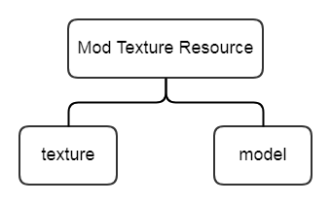

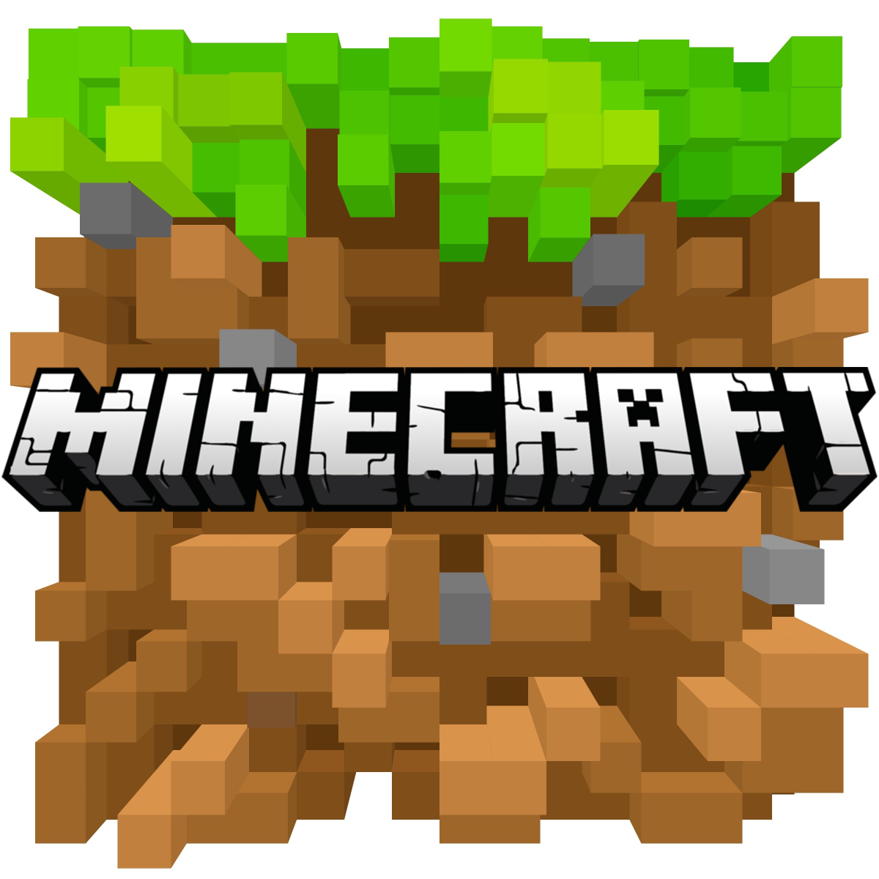
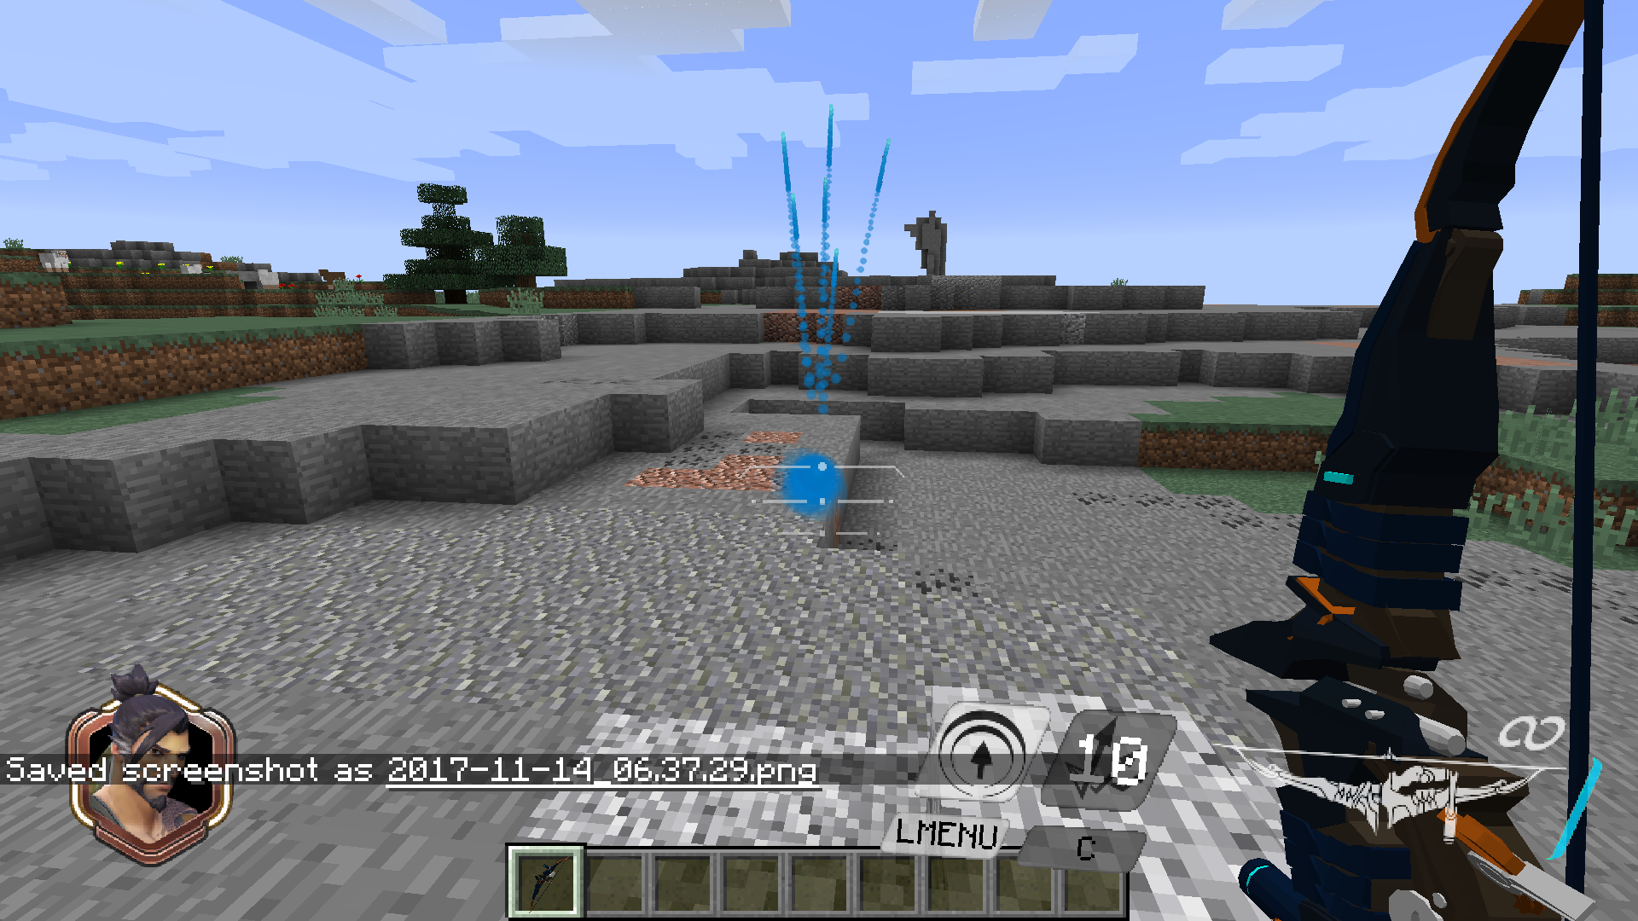
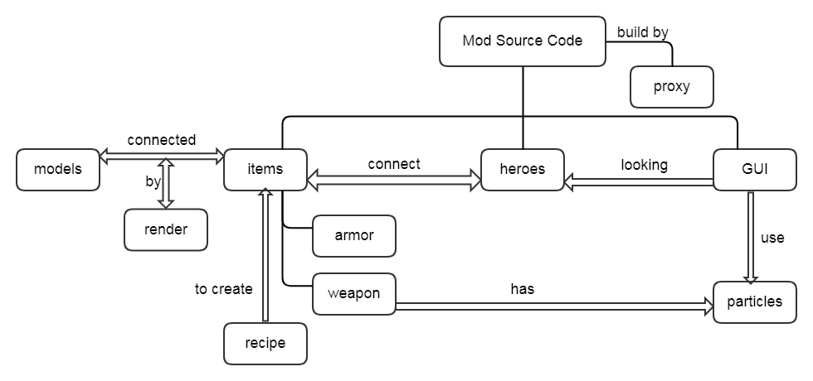
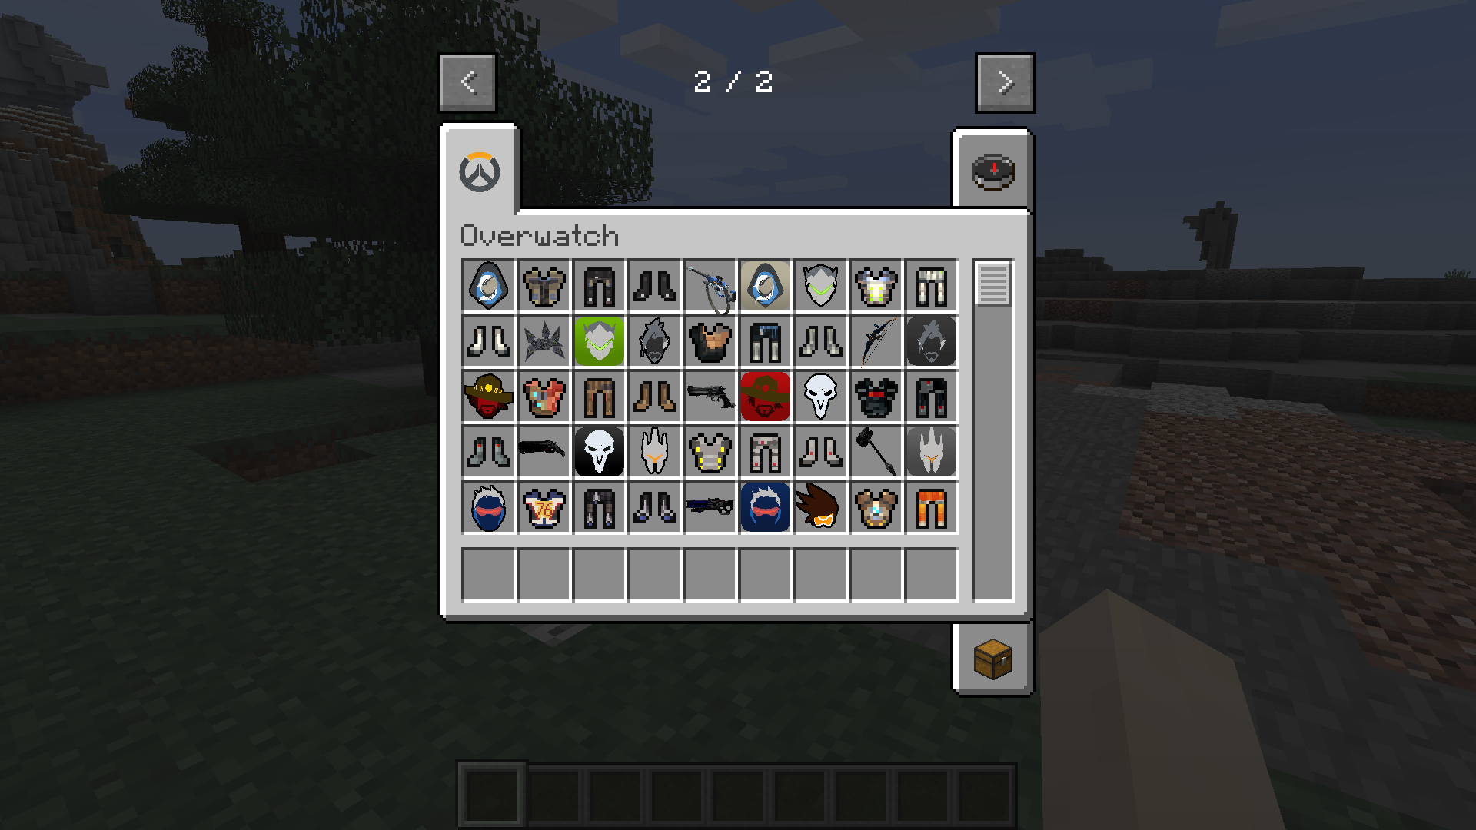
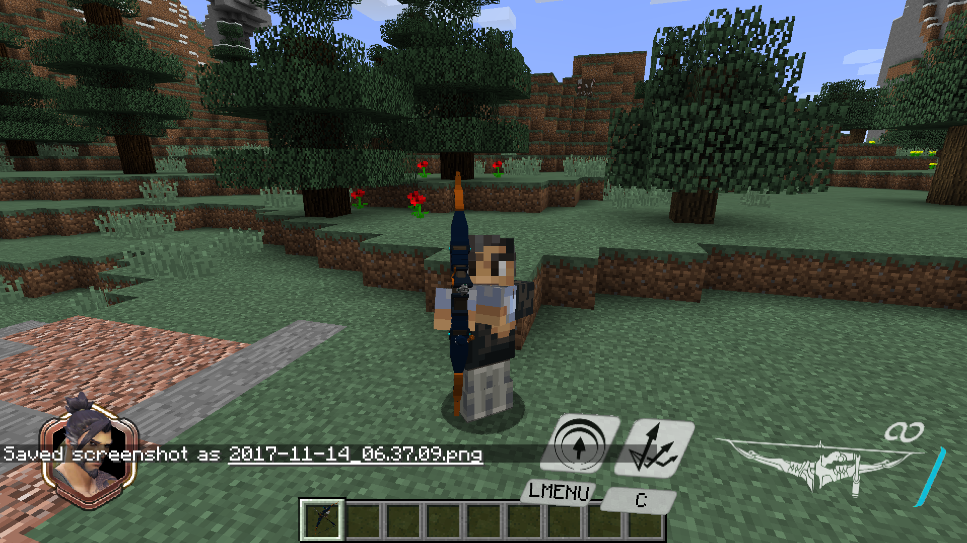
Overwatch mod in minecraft
指導教授：柯仁松 教授 學生：胡庭愷
●Abstract
現今社會中出現許多蓬勃發展之技術，如：擴增實境、人工智慧等……，除此之外，我將回歸至基本的技術，以近年火紅的第一人稱射擊遊戲─鬥陣特攻─為主題，使用Java來實現在Minecraft上進行模組化。
● Introduction
Overwatch(鬥陣特攻)是暴雪娛樂於2014年釋出的一個團隊基礎第一人稱射擊6v6的
多人團隊電子遊戲，採用多種英雄
團隊合作的玩法，每個英雄有自己
獨特的能力和角色。
Minecraft是一款由Mojang於2009年發售的沙盒遊戲，遊戲裡的世界裡看到的東西都是一塊一塊方塊所構成的，而最大的特色就是玩家可以任
意破壞或放置這些方塊來創造物品，
還有合成系統及融煉系統還創造出更
多的物品。
於是在高度興趣及好奇心及一點點上
進心的驅使之下，我選擇了在這個具
有多樣化玩法及高度延展性的平台上進行我的專題研究，也就是模組化。並且透過這次專題研究，學習如何進階的使用Java以及從實作過程中學習思考問題的解決辦法，以此來提升自我實力和出社會後的競爭力。
● Mod Structure & Functions
在Minecraft模組中主要分為兩部分，程式原始碼(.java source code)及組織資源(texture resources)，架構如附圖
在程式原始碼的架構下，主要類別(package)為物品(items)、英雄(heros)、圖像化使用者介面(GUI)、代理(proxy)。
代理(proxy) ─ 模組最基礎的架構，必須建立使用者端及伺服器端的代理才能進行模組的開發。
物品(items) ─ 包含裝甲(Armor)以及武器(Weapon)，根據不同英雄的使用武器及其裝甲樣式進行個別客製化以符合原遊戲設定。再根據合成表(recipe)對各個物品增加可合成的功能。
英雄(heroes) ─ 在此類別下建立一列舉(Enum)，用以紀錄各個英雄的名字、能力及對應鍵盤按鍵、對應物品、設定等……。
圖像化使用者介面(GUI) ─ 用以監看英雄是否使用中及建立圖像化介面。
● Mod Structure & Functions (cont.)
在組織資源的架構下，主要類別分為模型(model)及組織(texture)。
模型(model) ─ 主要由*.json檔案構成，用以連結程式原始碼及實際呈現的圖片。
組織(texture) ─ 由*.png圖片檔構成，預設大小為16*16(pixels)。
其他未詳細提及的程式碼或模型，大多為美觀用或輔助用的功能。
● Experiment Result
● Conclusion
這一年來我認為我學到很多實務上的技能，雖然其間也有些因素導致我進度落後很多，但在結果上感覺是有提升了一些競爭力。最後感謝柯仁松教授這一年來給予的指導與關心。
● Reference
Minecraft modding tutorial (https://goo.gl/VsvTtP)
Overwatch official site (https://goo.gl/cJK6oR)

